Slide 1


Presentación del proyecto final
Integrantes: Stephano Santin Mateo Herrera Juan Francisco Michael Coronado

Slide 2

1.- Objetivo General
Implementar un módulo el cual beneficie la metodología de trabajo para facilitar la obtención de datos y facturas para la empresa.
2.- Objetivo específico
Diseñar un árbol de problemas para cernir la contrariedad dentro del desarrollo y planificación del módulo.
Realizar una proyección, caso de pruebas y reporte de errores.
Ejecutar las determinaciones de tiempo para el trabajo, mediante un cronograma delimitado por las historias de usuario.

Slide 3

3.- Alcance
Implementar un módulo el cual pueda generar, mostrar, almacenar, y beneficiar todo dato interno de la empresa (productos), facturas y precios. Todos estos datos serán actualizados respecto al auge y necesidad del dueño con el propósito de evitar errores, manteniendo una organización estable agilitando los procesos de venta e imagen, determinando módulos de los cuales mencionamos:
Registro de productos
Procesos:
Lista de artículos disponibles.
Cantidad de artículos vendidos.
Artículos disponibles.
Adición de productos nuevos.

Slide 4

4.- Resultados esperados
El resultado del proyecto,para la empresa ECUASURF contará con un sistema que le permitirá organizar un registro de productos (elaborados/vendidos), herramienta que será útil para evitar conflictos dentro de cantidad de prendas e imagen empresarial.

Slide 5
5.- Ideas a defender
Mediante el desarrollo de este proyecto tendremos la experiencia necesaria para implementar las metodologías de desarrollo de software a un emprendimiento en crecimiento, garantizando un inventario más organizado facilitando en gran medida procesos que se realizan manualmente sin el uso de herramientas digitales, estos problemas serán resueltos gracias a la organización y eficacia del grupo, ya que la propuesta inicial es dar una solución factible a cada problemática propuesta por el cliente.
Durante el desarrollo del proyecto se expondrán las diferentes ideas propuestas por el equipo para que los resultados obtenidos sean concretos y facilitar en gran medida la organización de facturas y artículos producidos por la misma. Determinando un trabajo ágil y mostrando una metodología directa a SCRUM, identificando los requisitos fundamentales para el desarrollo del proyecto.

Slide 6
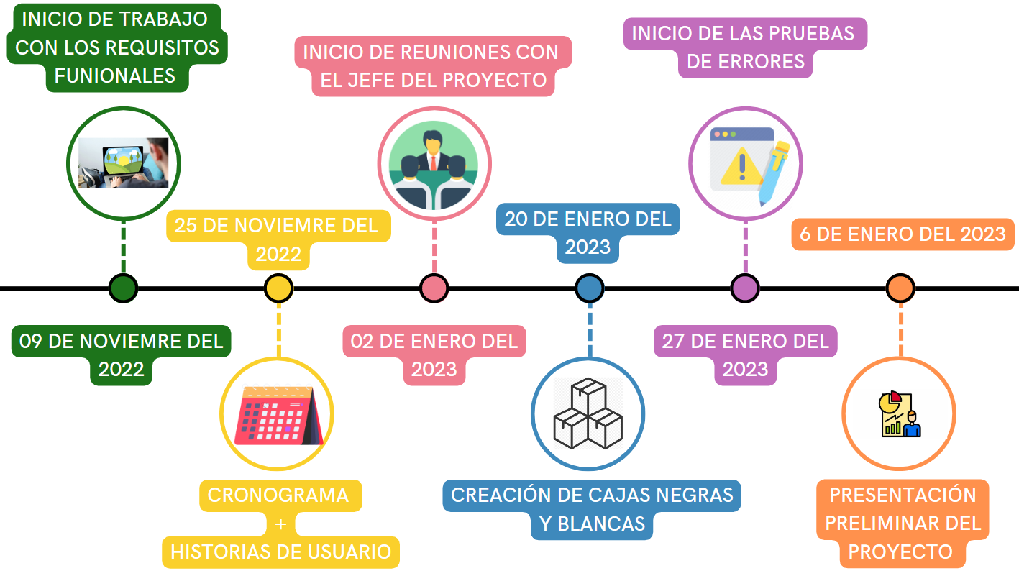
6.- Linea de tiempo

Slide 7
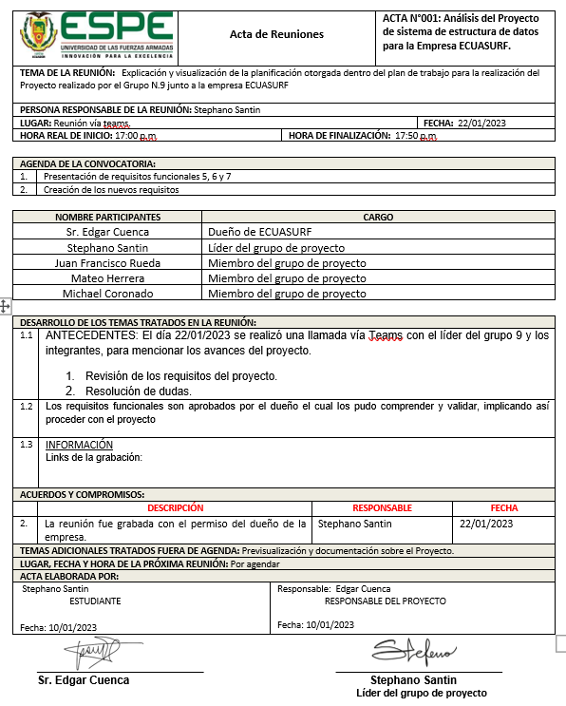
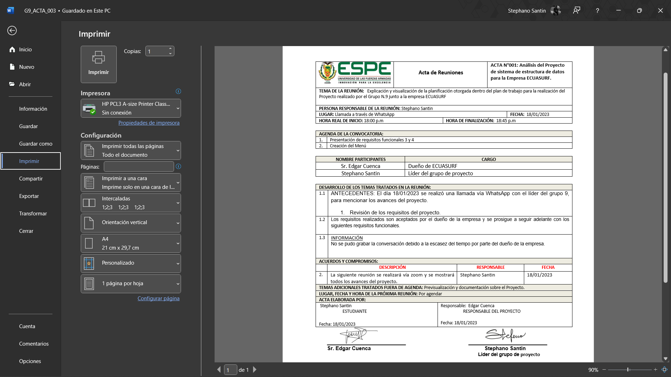
7.- Actas de reuniones

Slide 8
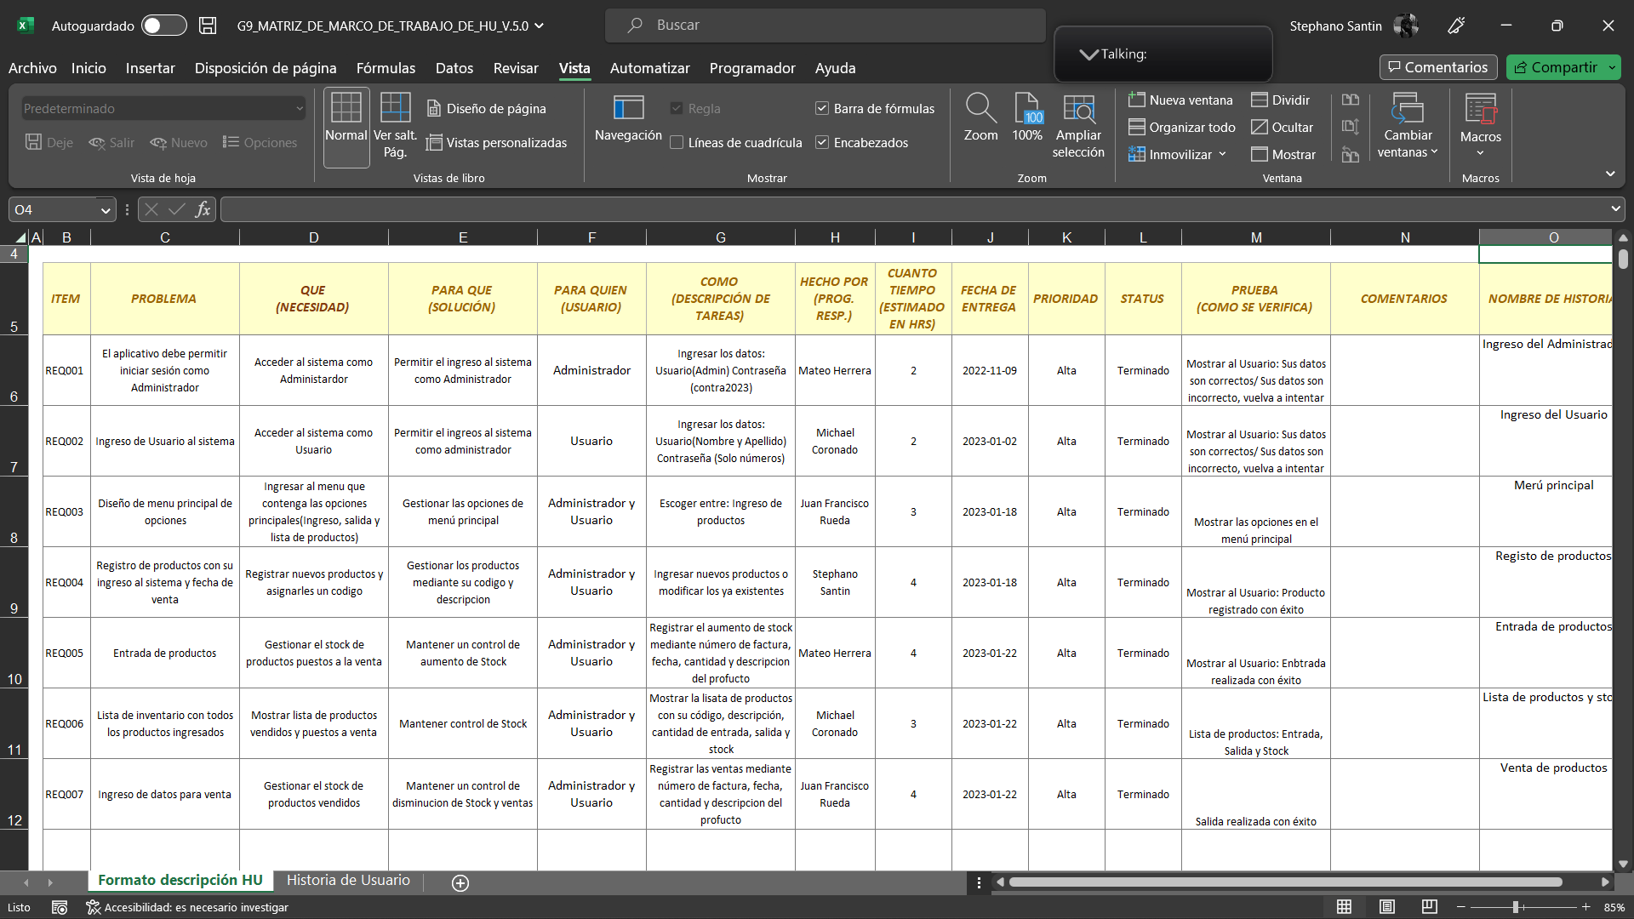
8.- Especificación de RF

Slide 9
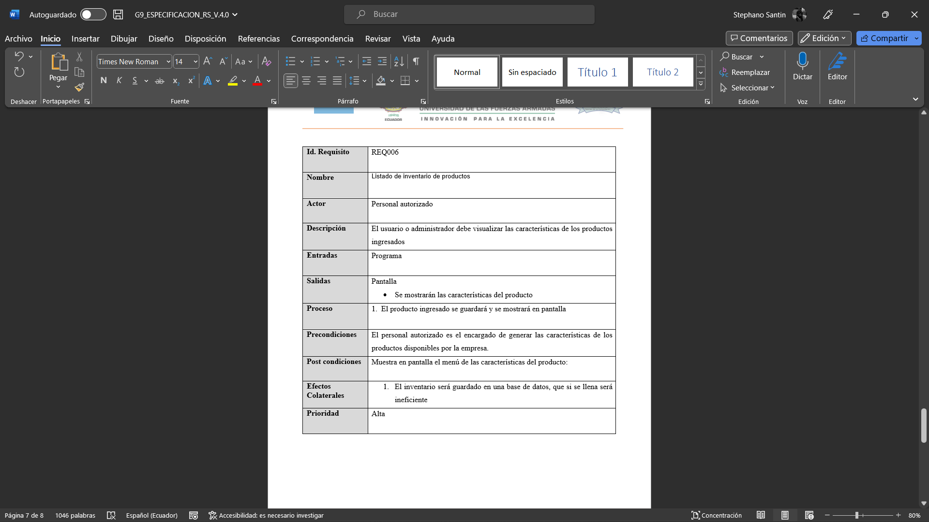
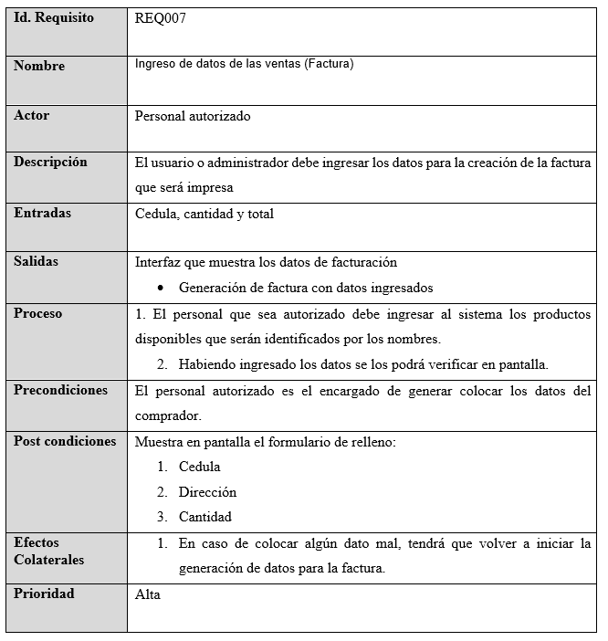

Slide 10
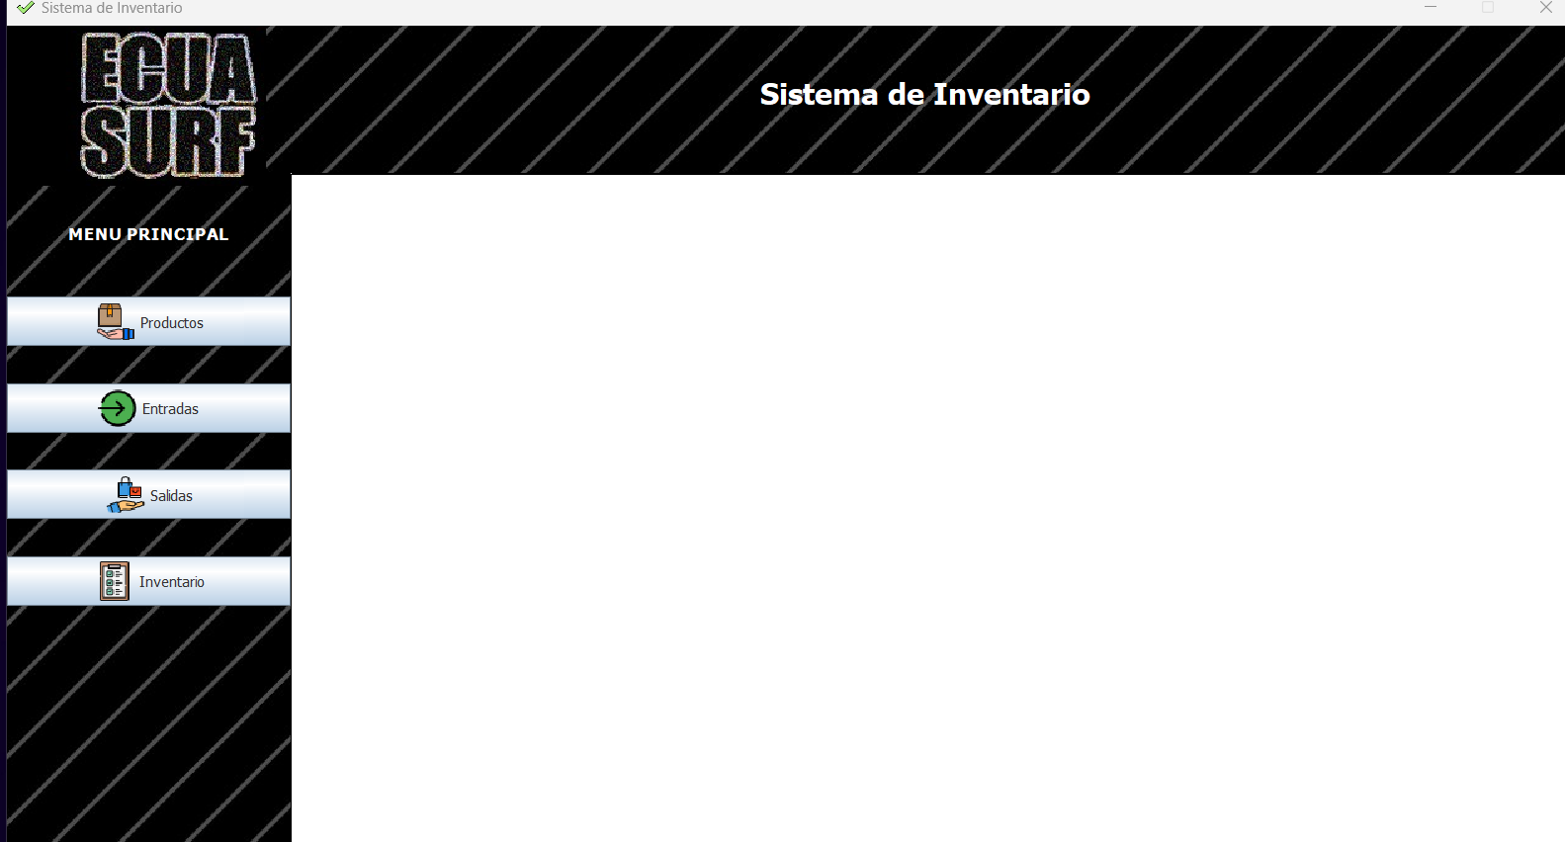
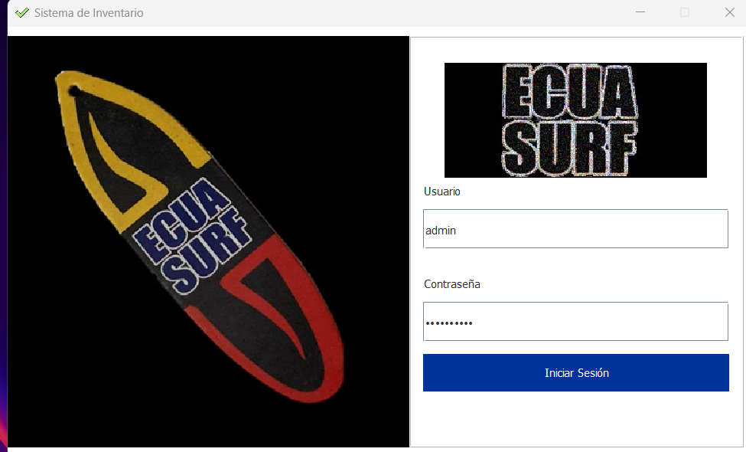
9.- Diseño (CU)

Slide 11

10.- Resultados
Al concluir el proyecto, la empresa ECUASURF contará con un sistema que le permitirá organizar un registro de productos (elaborados/vendidos), herramienta que será útil para evitar conflictos dentro de cantidad de prendas e imagen empresarial.

Slide 12
11.- Conclusiones y recomendaciones
Conclusiones:
Es importante recalcar el uso de las herramientas, estás proporcionan la información necesaria y la construcción de los diferentes aspectos a las que se enfoca el desarrollo del módulo.
Conocer los diferentes requerimientos del cliente permiten actualizar y adaptar los aspectos básicos a los que se orienta el desarrollo del proyecto.
Recomendaciones:
Optimizar el proceso de desarrollo del módulo para determinar lo más sustentable.
Planificar y desarrollar los diversos casos de pruebas reconociendo errores y siendo metodologías estipuladas para encontrar mejorar el sistema y reducir o erradicar los errores presentes.
Observar constantemente las fechas establecidas por los integrantes del grupo y sus requerimientos a cumplir dentro del proyecto.

